Slide 1
Bases de datos 1
Teórico: Pasaje del MER al MR

Slide 2
Introducción
Hay reglas para cada estructura del MER:
Entidades Fuertes y Atributos
Entidades Débiles
Relaciones
Agregaciones
Categorizaciones
Trabajaremos sobre el ejemplo de los hospitales

Slide 3
Entidades
Por cada entidad se crea una tabla.
Por cada atributo simple se crea un atributo en la tabla
Para cada atributo estructurado se crean tantos atributos como “hojas” tenga la estructura.
Si tiene atributos multivaluados los procesamos más adelante.
¿Cuál es la clave primaria?
Se selecciona uno de los atributos determinantes de la entidad como clave primaria de la tabla.

Slide 4
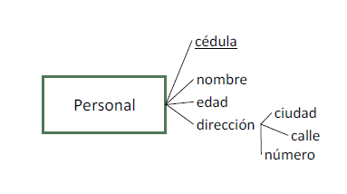
Ejemplo
PERSONAL(cedula, nombre, edad, ciudad, calle,numero)

Slide 5
Entidades débiles
Por cada entidad débil se crea una tabla.
Se procede con los atributos igual que para las entidades.
Se incluyen como atributos los de la clave primaria de la tabla que representa a la entidad “fuerte”
¿Cuál es la clave primaria?
Clave primaria de la tabla que representa a la entidad fuerte + atributo/s que representa al identificador parcial

Slide 6
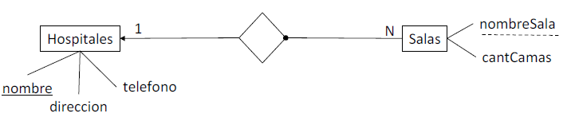
Ejemplo
HOSPITALES(nombre, direccion, telefono)
SALAS( nombreHospital, nombreSala, cantCamas)

Slide 7
Relaciones N:N
Para cada relación con cardinalidad N:N se crea una tabla donde:
Se colocan las claves primarias de las tablas que representan a cada una de las entidades participantes.
Si existen atributos en la relación se tratan como si fueran los de una entidad.
¿Cómo se determina la clave primaria?
Está formada por los atributos correspondientes a las claves primarias de las tablas que representan a las entidades participantes

Slide 8
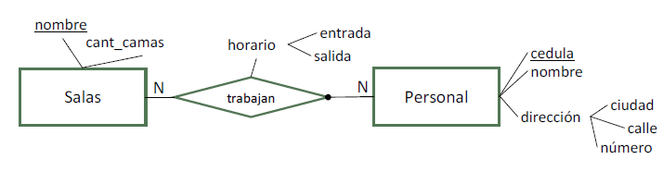
Ejemplo
SALAS (nombre, cant_camas)
PERSONAL (cedula, nombre, ciudad, calle, numero)
TRABAJAN (nombreSala, cedula, entrada, salida)

Slide 9
Dependencias de inclusión
Por cada entidad participante en una relación se agrega una dependencia de inclusión.
Sea R la tabla de la relación y Q la tabla de un participante:
πq_pk(R) ⊆ π q_pk(Q), donde q_pk es la clave primaria de Q en R y en Q.
Si la relación R es total sobre Q, entonces se agrega también la inclusión al revés:
π q_pk(Q) ⊆ π q_pk(R).

Slide 10
En el ejemplo anterior
π nombreSala(TRABAJAN) ⊆ π nombre(SALAS)
π cedula(TRABAJAN) ⊆ π cedula(PERSONAL)
π cedula(PERSONAL) ⊆ π cedula(TRABAJAN)

Slide 11
Relaciones 1:N
Si la relación es 1:N y total del lado N:
Se puede representar la relación en la tabla que representa a la entidad con cardinalidad N.
¿Cómo?
Se agrega a dicha tabla los atributos que son clave primaria de la tabla que representa la otra entidad.
Si la relación tiene atributos simples o estructurados se agregan también
¿Cómo se determina la clave primaria?
La clave primaria no se modifica.

Slide 12
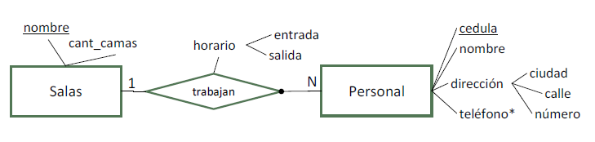
Ejemplo
SALAS (nombre, cant_camas)
PERSONAL (cedula, nombre, ciudad, calle,
numero, nombreSala, hEntrada, hSalida)

Slide 13
Atributos multivaluados
Por cada atributo multivaluado (ya sea de entidad o de relación) se crea una tabla.
Se crea un atributo para el multivaluado.
Se agregan atributos que representan la clave primaria de la tabla que modela la entidad o relación a la cual pertenece el multivaluado
¿Cómo se determina la clave primaria?
La clave está formada por todos sus atributos.

Slide 14
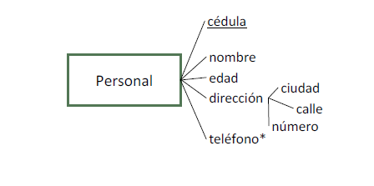
Ejemplo
PERSONAL(cedula, nombre, edad, ciudad, calle,
numero)
TELEFONOS(cedula, telefono)

Slide 15
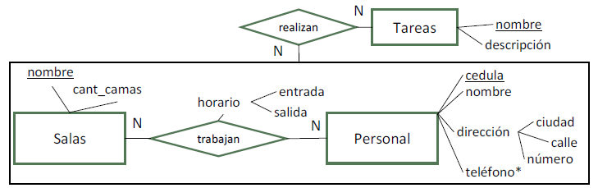
Agregación
Recordemos que en MER el operador de agregación transforma a las relaciones en entidades.
En este caso las parejas de la relación TRABAJAN se relacionan con TAREAS.
¿Cómo se identifican las parejas de TRABAJAN?

Slide 16
Ejemplo
TRABAJAN( nombreSala,cedula, hEntrada, hSalida)
TAREAS( nombreTarea, descripcion)
REALIZAN(nombreSala, cedula, nombreTarea)

Slide 17
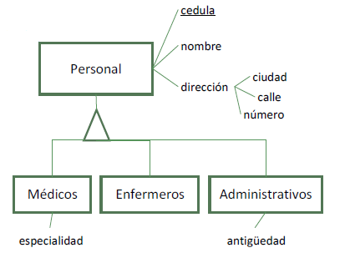
Categorizaciones
Una tabla para la superentidad
Una tabla por cada subentidad con referencia a la super-entidad.
PERSONAL(cedula, nombre, ciudad, calle, numero)
MEDICOS( cedulaPersonal, especialidad)
ENFERMEROS( cedulaPersonal)
ADMINISTRATIVOS( cedulaPersonal, antigüedad)
Funciona siempre!!
πcedulaPersonal(MEDICOS) ⊆ π cedula(PERSONAL)
π cedulaPersonal(ENFERMEROS) ⊆ π cedula(PERSONAL)
π cedulaPersonal(ADMINISTRATIVOS) ⊆ π cedula(PERSONAL)

Slide 18
Categorizaciones
Una tabla por cada sub-entidad
MEDICOS(cedula, nombre, ciudad, calle, numero, especialidad)
ENFERMEROS(cedula, nombre, ciudad, calle, numero)
ADMINISTRATIVOS(cedula, nombre, ciudad, calle, numero, antigüedad)
Funciona sólo si la
categorización
es total

Slide 19
Categorizaciones
Una tabla con los atributos de la superentidad, los de las sub-entidades y un atributo de tipo.
PERSONAL(cedula, nombre, ciudad, calle, numero, especialidad, antigüedad, tipo)
Funciona sólo si la
categorización es disjunta
Puede generar nulos

Slide 20
Categorizaciones
Una tabla con los atributos de la superentidad, los de las sub-entidades y un atributo booleano por cada sub-entidad
PERSONAL(cedula, nombre, ciudad, calle, numero, especialidad, antigüedad, esMedico, esEnfermero, esAdministrativo)
Funciona sólo si la
categorización no
es disjunta
Puede generar nulos

